Slide 1
材料力学复习 2021.6.2

Slide 2
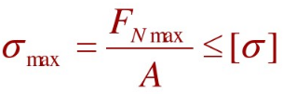
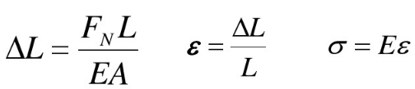



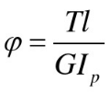
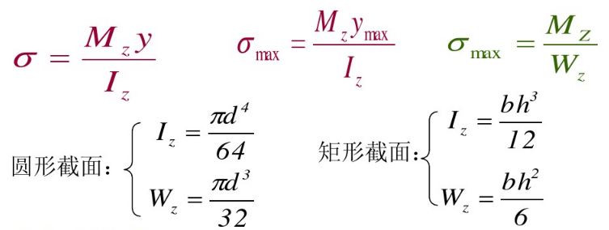
重要公式

Slide 3
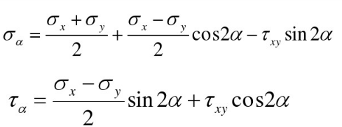
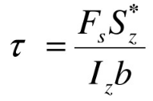
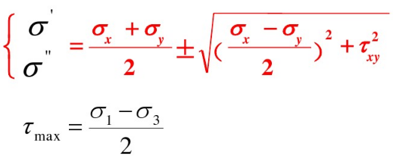
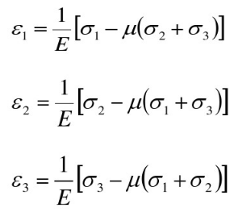

Slide 4
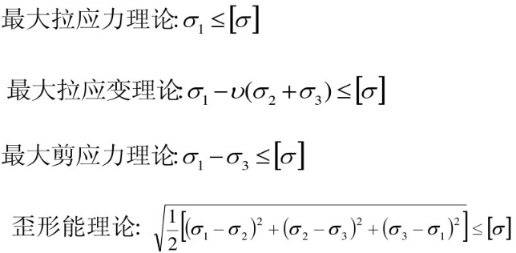
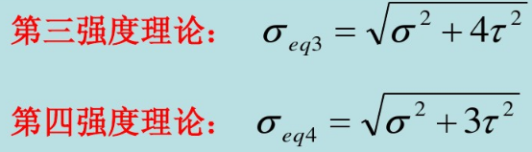






Slide 5
第一章 绪 论
材料力学研究力与物体的变形及破坏规律
研究对象—可变形固体：在外力作用下可发生变形的固体
衡量构件承载能力的三个主指标: 强度，刚度，稳定性
基本假设：连续性假设，均匀性，各向同性，小变形
小变形：构件在外力作用下发生的变形量远小于自身尺寸
内力：在外力作用下，构件内部各部分之间因相对位置改 变而引起的附加的相互作用力——附加内力
截面法：截开，代替，平衡

Slide 6
应力：截面上一点处内力的聚集程度
垂直于截面的应力分量----正应力
切于截面的应力分量------切应力
应 变：衡量变形程度的基本量
正应变（线应变）；切应变，剪应变定义
应力应变之间的相互关系

Slide 7
第二章 轴向拉压
受力特点：外力合力作用线与杆轴线重合
变形特点：杆沿轴线方向伸长或缩短
轴向拉压杆横截面的内力 F_{N} 沿轴线方向，所以称为轴力
拉伸—拉力，其轴力为正值。方向背离所在截面
压缩—压力，其轴力为负值。方向指向所在截面。
应力的计算公式

Slide 8
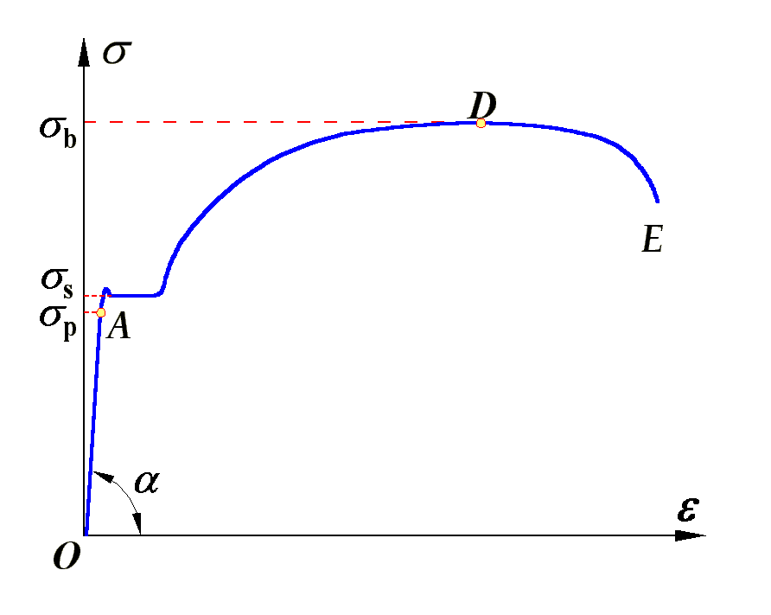
力学性能：材料在受力后的表现出的变形和破坏特性
低碳钢轴向拉伸时的力学性质 (四个阶段)
σ_{p}-比例极限
σ_{s}-屈服极限
σ_{b}-强度极限
E = tanα - 弹性模量

Slide 9
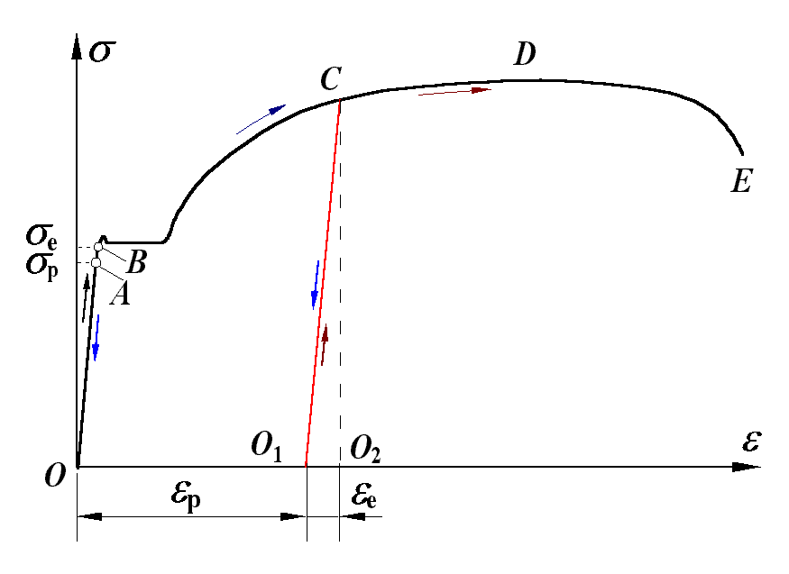
卸载定律：当拉伸超过屈服阶段后，如果逐渐卸载，在卸载过程中，应力——应变将按直线规律变化。
冷作硬化：在常温下将钢材拉伸超过屈服阶段，卸载后短期内又继续加载，材料的比例极限提高而塑性变形降低的现象

Slide 10
塑性：材料能经受较大塑性变形而不破坏的能力
延伸率
断面收缩率
塑性材料： δ ≥ 5 %；脆性材料： δ <5 %
名义屈服极限 ：产生 的塑性应变时所对应的应力值
铸铁的压缩试验：破坏面大约为45⁰的斜面

Slide 11
拉压杆的强度计算
强度条件：最大工作应力小于等于许用应力
≤
轴向变形和横向变形
泊松比

Slide 12
计算节点位移
分析受力确定各杆的内力 F_{Ni}
A
L
B
1
求各杆的变形量△l_{i}；
L
2
画节点位移图求节点位移
C
就是C点的近似位移。
F
就是C点的节点位移图。

Slide 13
静定：结构或杆件的未知力个数等于有效静力方程的个数，利用静力平衡方程就可以求出所有的未知力—静定问题
超静定：结构或杆件的未知力个数多于有效静力方程的个数，只利用静力方程不能求出所有的未知力—超静定问题
超静定的求解步骤：
根据平衡条件列平衡方程（确定超静定的次数）。
根据变形协调条件列出变形几何方程。
根据物理关系写出补充方程。
联立静力方程与补充方程求出所有的未知力。

Slide 14
温度应力：由温度引起杆变形而产生的应力（热应力）
温度引起的变形量 —
静定问题无温度应力；超静定问题存在温度应力
由于构件制造尺寸产生的制造误差，在装配时产生变形而引起的应力
静定问题无装配应力；超静定问题存在装配应力
由于截面急剧变化引起应力局部增大现象－应力集中

Slide 15
第三章 平面图形的几何性质
静矩（面积矩）
量纲：［长度］³；单位：m³、cm³、mm³。
静矩的值可以是正值、负值、或零。

Slide 16
静矩和形心的关系
图形对过形心的轴的静矩为零；若图形对某轴的静矩为零，则此轴一定过图形的形心。

Slide 17
惯性矩
y
z
dA
图形对z轴的惯性矩:
y
o
z
图形对y轴的惯性矩:
量纲：m4、mm4
惯性矩是对轴而言（轴惯性矩）
惯性矩的取值恒为正值
极惯性矩

Slide 18
惯性矩与极惯性矩的关系：
图形对任一对相互垂直的坐标系的惯性矩之和恒等于此图形对该两轴交点的极惯性矩
惯性积
量纲：［长度］⁴，单位：m⁴、mm⁴。
惯性积的取值为正值、负值、零。
两坐标轴中，只要有一个轴为图形的对称轴，则图形这一对坐标轴的惯性积为零。

Slide 19
y
z_{c}
y_{c}
c
——平行移轴公式
o
z
注意：Z_{C}、Y_{C} 为形心坐标。a、b为图形形心在yoz坐标系的坐标值，可正可负

Slide 20
主惯性轴（主轴）
如果图形对过某点的某一对坐标轴的惯性积为零，则该对轴为图形过该点的主惯性轴。（ ， 轴为主轴）。
y₀, z₀
主惯性矩（主矩）
图形对主轴的惯性矩I_{z0、}I_{y0} 称为主惯性矩，主惯性矩为图形对过该点的所有轴的惯性矩中的最大和最小值。
形心主惯性轴（形心主轴）
如果图形的两个主轴为图形的形心轴，则此两轴为形心主惯轴。（I_{zcyc}= 0。 z_{c}、y_{c} 为形心轴。z_{c}、y_{c} 为形心主轴）。
形心主惯性矩：图形对形心主轴的惯性矩。（I_{zc}、I_{yc}）。

Slide 21
第四章 扭 转
受力特点：杆两端作用着大小相等、方向相反的力偶，且力
偶作用面垂直于杆的轴线。
变形特点：杆任意两截面绕轴线发生相对转动。
外力偶矩计算
圆轴受扭时其横截面上的内力偶矩称为扭矩，符号T

Slide 22
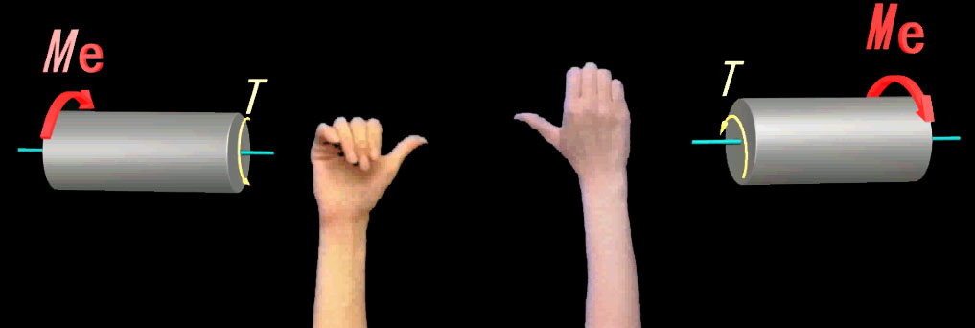
扭矩的符号规定：按右手螺旋法则判断。
右手的四指代表扭矩的旋转方向，大拇指代表其矢量方向，若其矢量方向与截面的外法线方向相同，则扭矩规定为正值，反之为负值。

Slide 23
薄壁圆筒横截面上的应力
剪切虎克定律
切应力互等定理
在相互垂直的两个面上，切应力总是成对出现，并且大小相等，方向同时指向或同时背离两个面的交线。

Slide 24
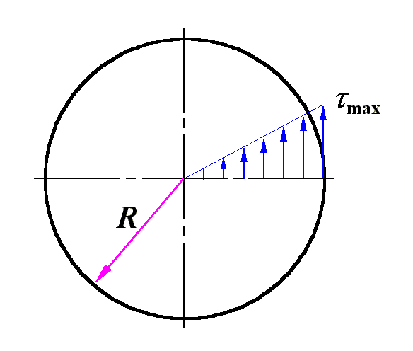
圆轴扭转时横截面上的应力

Slide 25
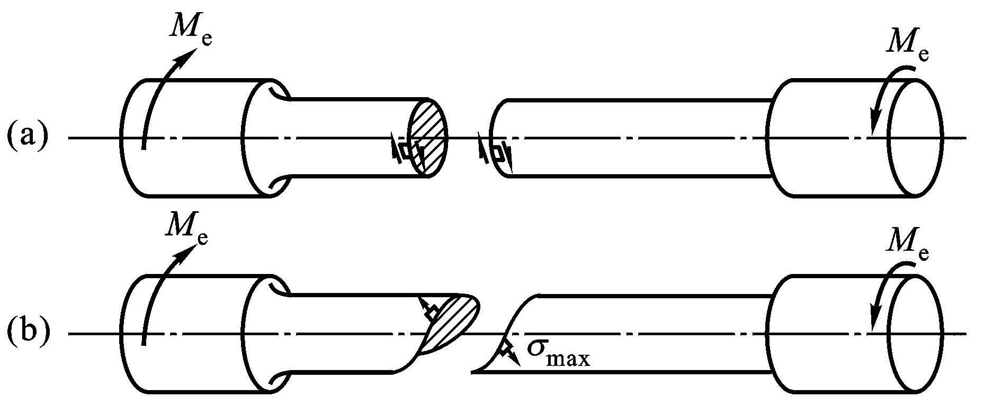
圆轴扭转破坏分析
低碳钢试件：沿横截面断开。
材料抗剪切能力差，构件沿横截面因切应力而发生破坏(塑性材料）
铸铁试件：沿与轴线约成45°的螺旋线断开。
材料抗拉能力差，构件沿45斜截面因拉应力而破坏（脆性材料）。

Slide 26
扭转变形：（相对扭转角）
扭转角单位：弧度（rad）
GI_{P}——抗扭刚度。
扭矩不变的等直轴
——单位长度的扭转角

Slide 27
第五章 梁的内力
受力特点——作用于杆件上的外力都垂直于杆的轴线，且都在梁的纵向对称平面内（通过或平行形心主轴上且过弯曲中心）。
变形特点——杆的轴线在梁的纵向对称面内由直线变为一条平面曲线。
弯矩：M 构件受弯时，横截面上存在垂直于截面的内力偶矩（弯矩）。
剪力： Fs 构件受弯时，横截面上存在平行于截面的内力（剪力）。
Fs⁽⁺⁾
Fs(–)
剪力Fs
Fs(–)
Fs⁽⁺⁾

Slide 28
弯矩M
M(+)
M(+)
M(–)
M(–)
剪力方程
弯矩方程
q、F_{s}和M 三者的微分关系

Slide 29
利用剪力、弯矩与分布荷载间积分关系定值
积分关系:
梁上任意两截面的剪力差等于两截面间载荷图所包围的面积
梁上任意两截面的弯矩差等于两截面间剪力图所包围的面积

Slide 30
* 载荷对称、结构对称则剪力图反对称，弯矩图对称
* 剪力为零的截面弯矩有极值。
* 在 集中力F 作用处，剪力图有突变，突变值为集中力的大 小；弯矩图有转折
* 集中力偶作用点处剪力图无影响，弯矩图有突变，突变值的大小等于集中力偶的大小。

Slide 31
第六章 梁的应力
纯弯曲:梁的横截面上只有弯矩而无剪力的弯曲（横截面上只有正应力而无剪应力的弯曲）。
横力弯曲（剪切弯曲） 梁的横截面上既有弯矩又有剪力的弯曲（横截面上既有正应力又有剪应力的弯曲）。
弯曲正应力计算公式。
弯矩可代入绝对值，应力的符号由变形来判断。
当M > 0时，下拉上压；
当M < 0时，上拉下压。

Slide 32
最大正应力的确定
⑴ 截面关于中性轴对称
⑵ 截面关于中性轴不对称

Slide 33
梁的正应力强度条件
材料的许用弯曲正应力
中性轴为横截面对称轴的等直梁
拉、压强度不相等的铸铁等脆性材料制成的梁
y_{cmax}
O
z
y_{tmax}
y
为充分发挥材料的强度，最合理的设计为

Slide 34
弯曲正应力强度条件
σ
≤
[
σ
]
1、强度校核——
2、设计截面尺寸——
3、确定外荷载——
；
max
≥
M
W
[
max
z
σ
]
≤
[
σ
]
M
W
;
max
z

Slide 35
第七章 弯曲变形
挠曲线：梁变形后的轴线。 性质：连续、光滑、弹性、极其平坦的平面曲线。
挠度：横截面形心沿垂直于轴线方向的位移。
转角：横截面绕中性轴转过的角度。
挠度向下为正；向上为负。
变形前的横截面转到变形后，顺时针为正；逆时针为负

Slide 36
M>0
x
x
M<0
y
′
′
(
x
)
<
0
y
′
′
(
x
)
>
0
y
y
挠曲线近似微分方程——

Slide 37
积分法计算梁的变形
1、根据荷载分段列出弯矩方程 M（x）。
2、根据弯矩方程列出挠曲线的近似微分方程并进行积分
3、根据弯曲梁变形的边界条件和连续条件确定积分常数。
4、确定挠曲线方程和转角方程 。
5、计算任意截面的挠度、转角；挠度的最大值、转角的最大值。

Slide 38
叠加法计算梁的变形
一、前提条件：弹性、小变形。
二、叠加原理：各荷载同时作用下，梁任一截面的挠度或转角，等于各荷载分别单独作用下同一梁同一截面挠度或转角的代数和。
三、叠加法的特征：
1、梁在简单载荷作用下挠度、转角应为已知或有变形表可查； 2、叠加法适用于求梁个别截面的挠度或转角值。

Slide 39
第八章 应力状态分析 强度理论
过一点不同方位截面上应力情况，称为这一点的应力状态
主平面：切应力为零的平面。
主应力：作用于主平面上的正应力。
过一点总存在三对相互垂直的主平面，对应三个主应力
主应力排列规定：按代数值由大到小。

Slide 40
平面应力状态：单向应力状态和二向应力状态的总称。
空间应力状态：三向应力状态
简单应力状态：单向应力状态。
复杂应力状态：二向应力状态和三向应力状态的总称。
纯剪切应力状态：单元体上只存在剪应力无正应力。
平面应力的应力状态分析 — 解析法

Slide 41
可以确定出两个相互垂直的平面——主平面，分别为最大正应力和最小正应力所在平面。
主平面的方位
——主应力的大小
——xy 面内的最大切应力

Slide 42
应力圆
圆心：
半径：
点面对应——应力圆上某一点的坐标值对应着单元体某一截面
上的正应力和切应力
转向对应——半径旋转方向与截面法线的旋转方向一致；
二倍角对应——半径转过的角度是截面法线旋转角度的两倍。

Slide 43
1).弹性理论证明，图a单元体内任意截面上的应力都对应着图b的应力圆上或阴影区内的一点。
2).整个单元体内的最大切应力为：

Slide 44
广义胡克定律

Slide 45
广义胡克定律的应用——求平面应力状态下任意方向
的正应变：
α+90
α
求出 ,就可求得 方向的正应变

Slide 46
强度理论
为了建立复杂应力状态下的强度条件，而提出的关于材料破坏原因的假设及计算方法
构件在静载荷作用下的两种失效形式：
(1) 脆性断裂：材料无明显的塑性变形即发生断裂，断面较粗糙，且多发生在垂直于最大正应力的截面上，如铸铁受拉、扭，低温脆断等。
(2) 塑性屈服（流动）：材料破坏前发生显著的塑性变形，破坏断面粒子较光滑，且多发生在最大剪应力面上，例如低碳钢拉、扭，铸铁压。

Slide 47
四个经典强度理论
1. 最大拉应力理论（第一强度理论）
材料发生脆性断裂的主要因素是最大拉应力达到极限值
－构件危险点的最大拉应力
－极限拉应力，由单向拉伸实验测得
断裂条件
强度条件

Slide 48
2. 最大伸长拉应变理论（第二强度理论）
无论材料处于什么应力状态,只要发生脆性断裂,都是由于最大拉应变（线变形）达到极限值导致的。
－构件危险点的最大伸长线应变
－极限伸长线应变，由单向拉伸实验测得
断裂条件
即
强度条件

Slide 49
3. 最大切应力理论（第三强度理论）
无论材料处于什么应力状态,只要发生屈服,都是由于最大切应力达到了某一极限值。
－构件危险点的最大切应力
－极限切应力，由单向拉伸实验测得
屈服条件
强度条件
实验表明：此理论对于塑性材料的屈服破坏能够得到较为满意的解释。并能解释材料在三向均压下不发生塑性变形或断裂的事实。

Slide 50
4. 形状改变比能理论（第四强度理论）
无论材料处于什么应力状态,只要发生屈服,都是由于单元体的最大形状改变比能达到一个极限值。
－构件危险点的形状改变比能
－形状改变比能的极限值，由单拉实验测得
屈服条件
强度条件
实验表明：对塑性材料，此理论比第三强度理论更符合试验结果，在工程中得到了广泛应用。

Slide 51
第九章 组合变形
构件同时发生两种或两种以上的基本变形，如几种变形所对应的应力（或变形）属同一量级，称为组合变形
研究方法 —— 叠加原理
①外力分解和简化
②内力分析——确定危险面。
③应力分析：确定危险面上的应力分布，
建立危险点的强度条件。

Slide 52
平面弯曲：横向力通过弯曲中心，与一个形心主惯性轴
方向平行,挠曲线在纵向对称面内。
斜弯曲： 横向力通过弯曲中心，但不与形心主惯性轴平行
挠曲线不位于外力所在的纵向平面内
偏心拉(压) ：作用在杆件上的外力与杆的轴线平行但不重合
——中性轴方程（不经过
截面形心的一条斜直线）

Slide 53
中性轴不过截面形心，与外力无关，与偏心距及截面形状、尺寸有关；
中性轴的截距与偏心距符号相反，表明外力作用点与中性轴分别在截面形心的相对两侧；
外力作用点越是向形心靠拢，中性轴离形心越远，甚至移到截面外面。当中性轴移到与截面相切或截面以外时，截面上则只存在压应力或拉应力；
截面核心的概念：
在横截面上存在一个包围形心的区域，当轴向力的作用点在此区域内，横截面上不会出现异号正应力，此区域即为截面核心。
确定截面核心的思路：
1、在截面的边缘处做与截面相切的中性轴，并确定中性轴的截距；
2、由中性轴的截距，计算外力作用点的坐标；
3、最后连接力作用点得到一个在截面形心附近的区域 ——截面核心。

Slide 54
弯扭组合
应力状态－单向＋纯剪切
强度条件（塑性材料, 圆截面）

Slide 55
弯拉扭组合
应力状态－单向＋纯剪切
强度条件（塑性材料）

Slide 56
第十章 能量方法
杆件发生弹性变形，外力功转变为变形能贮存在杆内，这种能量称为应变能，用“V_{ε}”表示。
弹性体内部所贮存的变形能，在数值上等于外力所做的功，即
利用这种功-能关系分析计算变形固体的位移，变形和内力的方法称为能量方法。

Slide 57
杆件基本变形的应变能计算公式
拉压
扭转
弯曲

Slide 58
广义力和广义位移
F称为广义力，可以代表集中力，集中力偶，分布力，一对集中力或一对集中力偶
△称为广义位移，可以代表线位移，角位移，两点之间的相对线位移或两个截面的 相对角位移

Slide 59
卡氏第一定理
卡氏第二定理
（余能定理）
基本变形的卡式定理应用

Slide 61
用卡氏定理计算位移的解题步骤
（1）添加与所求广义位移相对应的虚拟广义力
（2）分段列出轴力、扭矩和弯矩方程，以及它们对广义力的偏导数
（3）代入积分表达式，恢复荷载，令虚拟广义力为零
（4）积分求位移，注意积分区间与坐标系的统一

Slide 62
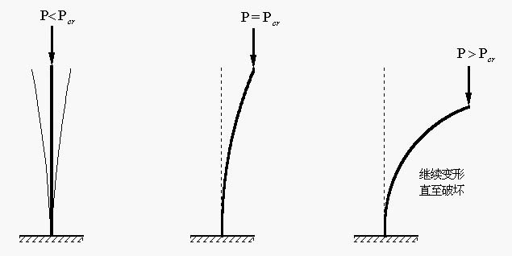
第十一章 压杆稳定
稳定性：平衡物体在其原来平衡状态下抵抗干扰的能力。
受压直杆平衡的三种形式
稳定平衡 随遇平衡 不稳定平衡
（ 临界状态 ）

Slide 63
细长压杆临界压力的欧拉公式
临界载荷欧拉公式的一般形式:
一端自由，一端固定 : μ ＝ 2.0
一端铰支，一端固定 : μ ＝ 0.7
两端固定 : μ ＝ 0.5
两端铰支 : μ ＝ 1.0

Slide 64
临界应力
压杆的柔度（长细比）
——惯性半径
压杆容易失稳

Slide 65
欧拉公式的适用范围
（细长压杆临界柔度）
欧拉公式的适用范围: ，称大柔度杆（细长杆 ）
1、大柔度杆（细长压杆）采用欧拉公式计算。
临界压力：
临界压应力：
2：中柔度杆（中长压杆）采用经验公式计算。
——直线型经验公式

Slide 66
稳定条件
1、安全系数法:
－稳定安全系数；
－稳定许用压力。
－稳定许用压应力。
2、折减系数法:
－许用应力；
－折减系数，与压杆的柔度和
材料有关。

